Slide 1




ỦY BAN NHÂN DÂN QUẬN LONG BIÊN
TRƯỜNG TIỂU HỌC ĐÔ THỊ VIỆT HƯNG
BÀI GIẢNG ĐIỆN TỬ
KHỐI 3
MÔN: TIẾNG VIỆT

Slide 2













Thứ… ngày… tháng… năm…

Slide 3




Slide 4

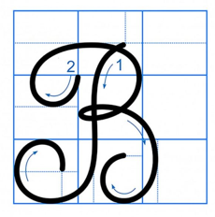

Nét móc ngược trái
Chữ B được viết bởi các nét:
2 ô ly rưỡi
Nét cong
Hơn 2 ô ly

Slide 5
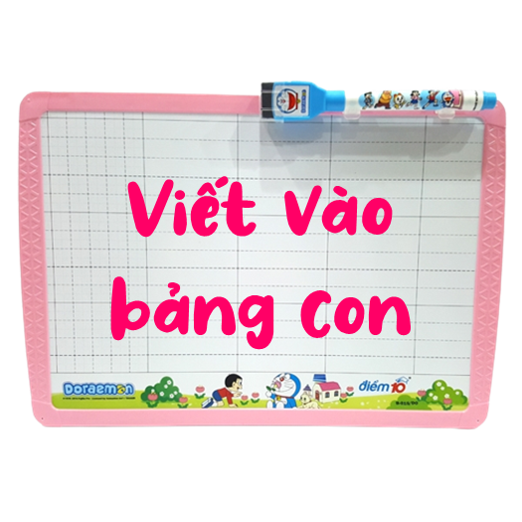
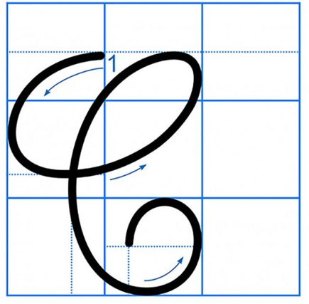
Chữ C được viết bởi các nét:
Nét cong dưới và cong trái
2 ô ly rưỡi
Hơn 2 ô ly

Slide 6
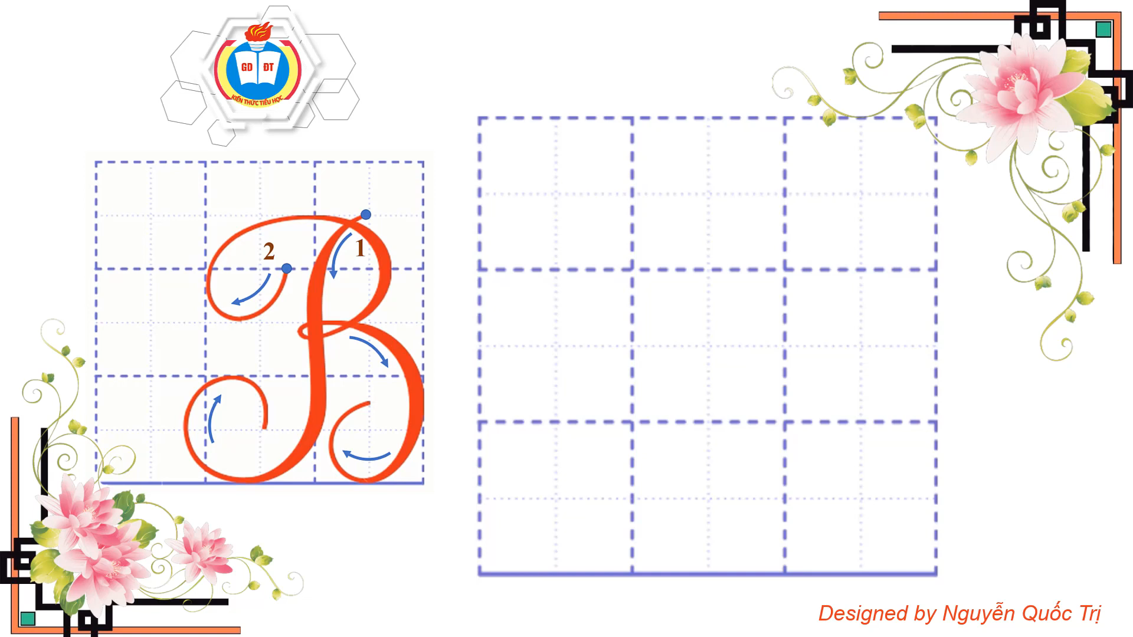
Quy trình viết

Slide 7
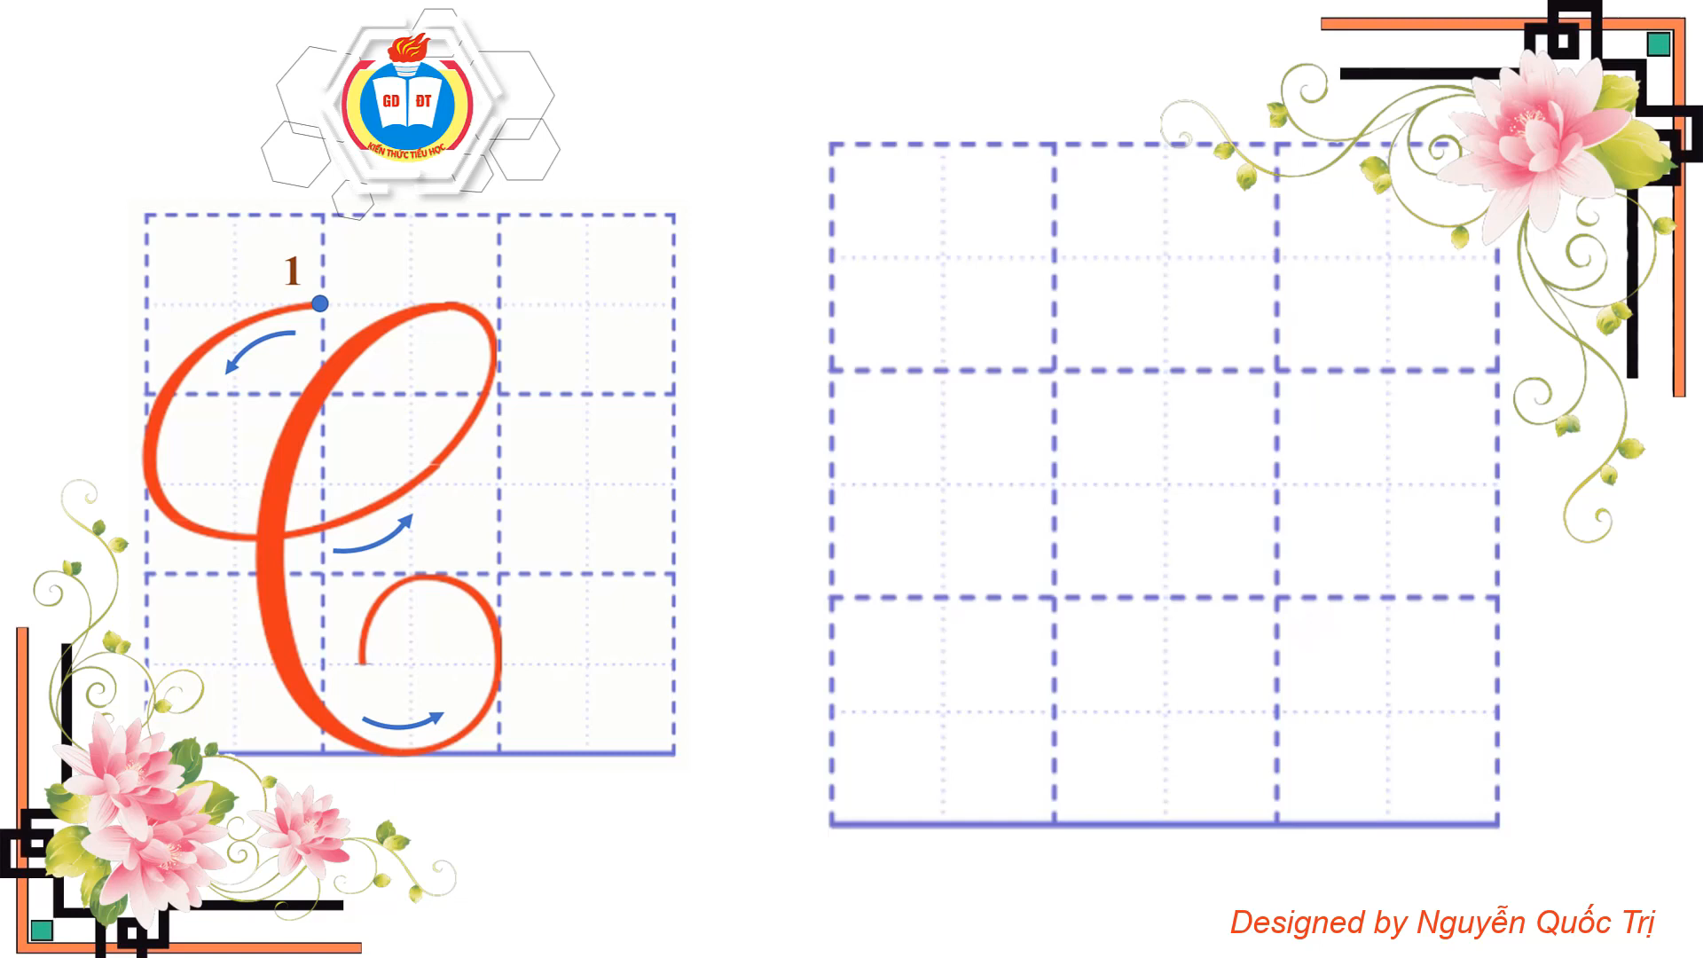
Quy trình viết

Slide 8


Slide 9


fɤȰḑ ẚờΤ΅ εa ΕẒ
Viết tên riêng
Cao Bằng
Ý NGHĨA:
Tên một tỉnh ở Việt Nam

Slide 10
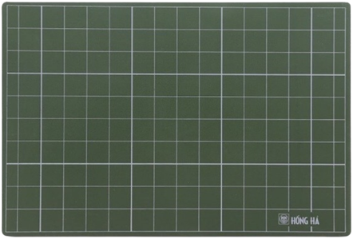
fɤȰḑ ẚờΤ΅ εa ΕẒ
CÂU ỨNG DỤNG
Cảζ ǟừng VΗİΙ Bắc κật là hay
VưŖ hĝ εim kłu ǧίō cả wgày.
Cảnh
Bắc

Slide 11

Việt Bắc

Slide 12



VIẾT CÂU ỨNG DỤNG
Dấu hỏi
đặt trên chữ a
Cảζ ǟừng VΗİΙ Bắc κật là hay
Viết vào VTV
Dấu nặng
đặt dưới chữ ê
Em chú ý cách đặt dấu thanh nhé!

Slide 13


Slide 14

LUYỆN VIẾT THÊM
CΪ εim wó đỗ càζ Λ΄
Bay ǟa càζ Έ∆ wó hĝ hay hay.

Slide 15
TẠM BIỆT VÀ HẸN GẶP LẠI

